Slide 1
Семинар-практикум
Формирование и развитие произвольной регуляции деятельности в процессе двигательных игр

Slide 2
Актуальность данной темы заключается в том, что:
- Формирование произвольной регуляции деятельности - это важный фактор определяющий готовность ребенка к школе, она включает уровень овладения учебными навыками и характер течения адаптационного процесса в начальной школе.
- Все чаще возникают трудности детско – родительских отношений, так как у детей возникает множество проблем поведенческого характера. Они не управляемы, ничего не слышат, не умеют сосредотачиваться, поэтому, как никогда, актуальны запросы родителей и педагогов по оказанию помощи в формировании и развитии произвольной регуляции поведения.

Slide 3
Способность ребенка целенаправленно и осознанно планировать, управлять и оценивать свою деятельность и поведение называют произвольным поведением.
Рассмотрим, в какое время начинают развиваться произвольная регуляция деятельности и поведения.

Slide 4
Собственно, произвольная деятельность и поведение начинают складываться тогда, когда, ребёнок выполняет такие элементарные действия, которые связаны с преодолением трудностей, а также такие, которые диктуются необходимостью, когда ему впервые приходится делать не то, что хочется, а то, что надо.

Slide 5
Формирование произвольного поведения и деятельности также происходит посредством выполнения различных видов движения. Во время выполнения основных видов движений у детей формируются волевые качества: целеустремленность, настойчивость, выдержка, смелость и др.
Поэтому важным моментом при обучении основным видам движений является поддержание желания и умения детей преодолевать препятствия (обежать, перепрыгнуть, перелезть и др.), самостоятельно подбирая способ действий в зависимости от тех конкретных условий, которые сложились в данный момент.
Рассмотрим базовые составляющие произвольности. Это саморегуляция и воля.

Slide 6
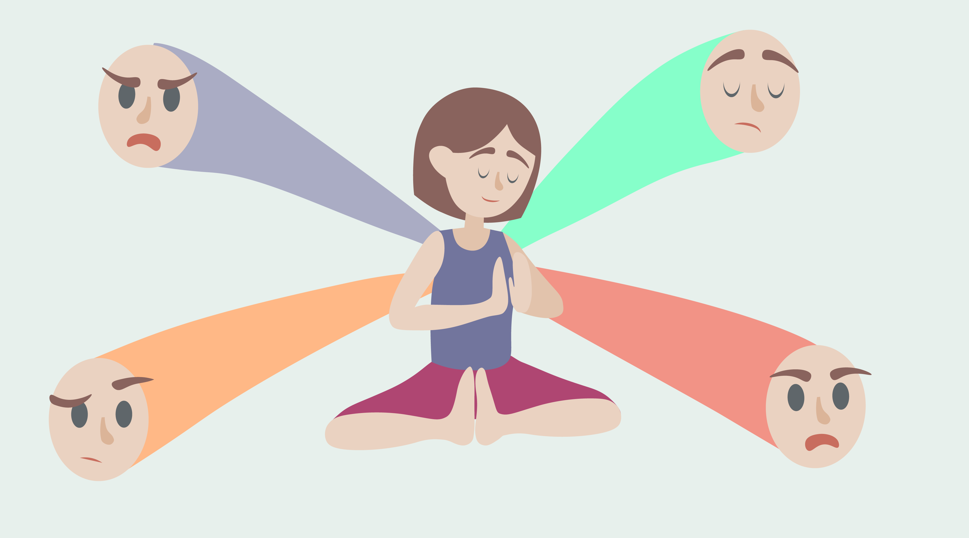
Саморегуляция – процесс управления человеком собственными психологическими и физиологическими состояниями, а также поступками.
Воля – это сознательное регулирование человеком своего поведения и деятельности, выраженное в умении преодолевать трудности в определенных ситуациях.

Slide 7
Основные компоненты произвольности это:
1. Умение осознанно подчиняться правилу
2. Умение ориентироваться на заданную систему требований.
3.Умение внимательно слушать говорящего и выполнять задания, предлагаемые в устной форме.
4. Умение самостоятельно выполнять задания на основе зрительного образца.

Slide 8
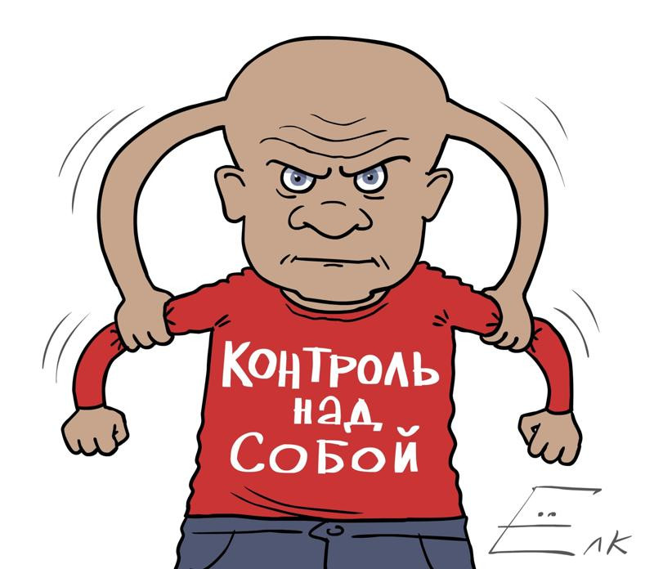
Рассмотрим механизмы управления своим поведением в деятельности:
Наличие образца поведения.
Внешний контроль со стороны других детей или взрослого.
Внутренний контроль (самоконтроль).

Slide 9
Этапы становления произвольного поведения и деятельности:
Правило выполняется в присутствии взрослого.
Правило выполняется с опорой на предмет, защищающий взрослого.
Правило становится внутренним.

Slide 10
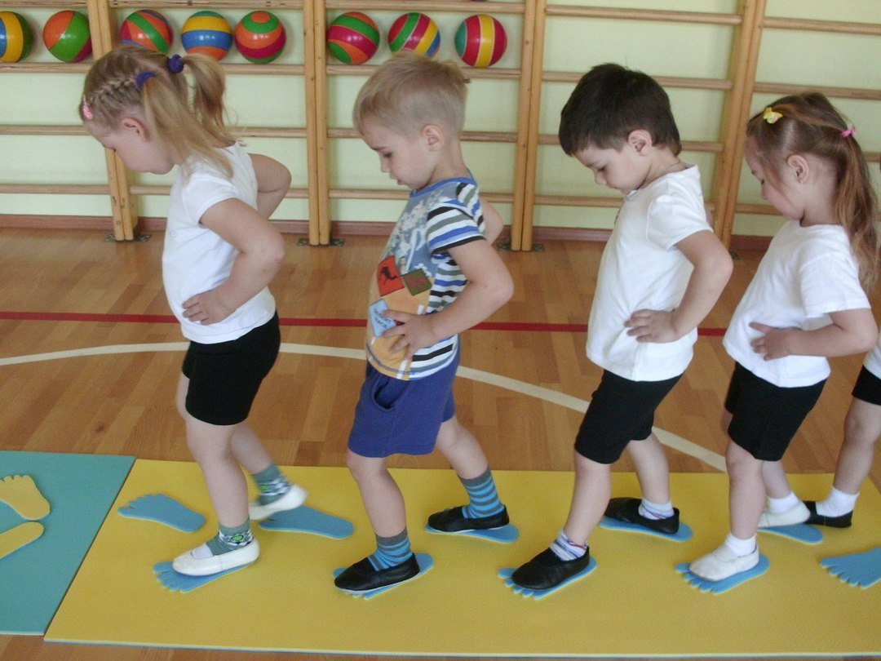
Способность регулировать различные сферы психической жизни состоит из конкретных контролирующих умений, в двигательной и эмоциональной сферах, сфере общения и поведения.
Ребенок должен овладеть умениями в каждой из сфер.
Мы сделаем акцент на двигательной сфере, а именно на формирование произвольности действий по правилам через методы двигательной коррекции, в процессе двигательных игр.

Slide 11
Процесс освоения правил в игре:
1 этап – включение в игру эмоционально и непосредственно;
2 этап – осознание правила (дети сами следуют правилам и требуют выполнения правил от других)
3 этап – стремление играть по правилу (Правило становится важным и ценным, однако требуется контроль со стороны взрослого);
4 этап – самостоятельная игра по правилам, дети сами следят за выполнением правила, контролируют своё поведение, независимо от взрослого, овладевают правилом действия.

Slide 12
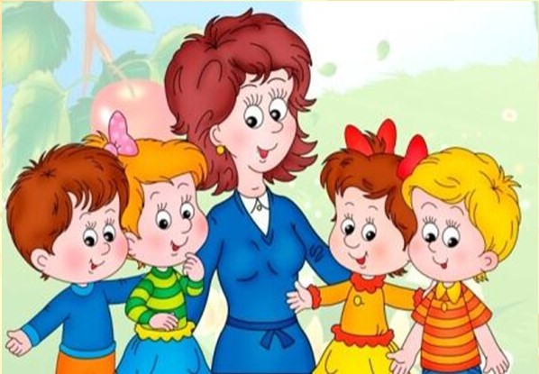
Суть педагогической поддержки игры:
1. Постоянное и непосредственное участие взрослого в игре.
2. Эмоциональная вовлеченность педагога в игру.
3. Контроль педагога за соблюдением правил.
4. Одобрение педагогом правильных действий детей.

Slide 13
Педагогические цели в игровой деятельности:
Установить связь между прошлыми, настоящими и будущими действиями, выделить цель действия и средства ее достижения «Во что ты будешь сейчас играть? Что тебе для этого нужно? Что нужно сделать сначала, а что потом?» (дается поэтапная инструкция, необходимая для самоконтроля ребенка)
Создавать ситуации выбора, побуждать принимать самостоятельные решения, относящиеся к собственным действиям ребенка. « Во что ты хочешь играть: в прятки или догонялки? С кем хочешь играть? Кем тебе интереснее быть? Водящим, наблюдателем или активным участником? (это еще зависит от сюжета игры) предупредить, что в процессе игры возможна смена ролей.
Обратить внимание на самостоятельный выбор ребенка, напоминать ему об этом.

Slide 14
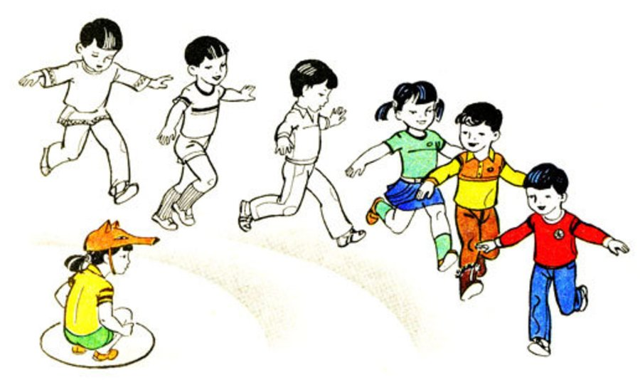
Требования к подбору игр:
Учет возрастных особенностей детей.
Учет принципа «от простого к сложному»
Обязательный анализ результатов игры (Рефлексия: что получилось лучше, чего сделать не удалось, почему, каковы причины – обучение ребенка правильной оценке своей деятельности.)

Slide 15
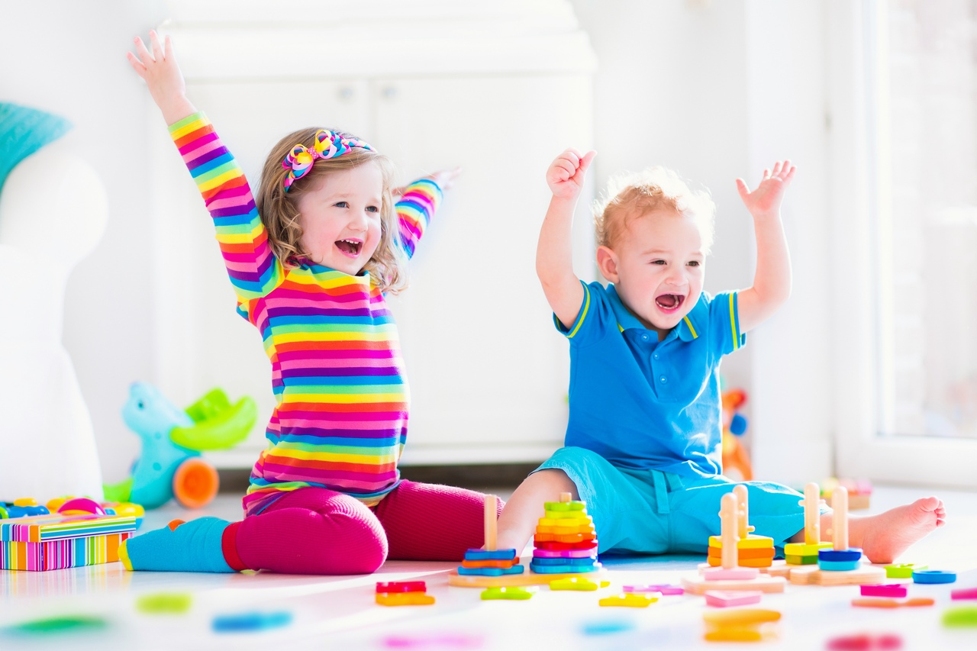
Основные задачи при организации игр с правилами, с учетом возраста.
Для детей среднего возраста (4-5 лет):
Развивать у детей умение внимательно слушать и запоминать правила игры.
Развивать у детей умение переключаться и запоминать «расшатанные» (измененные в процессе) правила игры.
Побуждать детей к осознанию того, что предлагаемые правила обязательны для исполнения.

Slide 16
Для детей старшего возраста (5-7 лет) возраста.
Обучение детей самостоятельному объяснению правил игры участникам (при повторной игре)
Развитие у детей умения самостоятельно контролировать соблюдение правил участниками игры.

Slide 17
Двигательные игры и упражнения для развития произвольной деятельности, самоконтроля и поведения.
Игра «Я кубик несу и не уроню»
Цель: развитие произвольности и самоконтроля движений.
Условия игры: ребенок должен перенести кубик от одной стены к другой, маршируя. Кубик лежит на открытой ладони вытянутой руки.
Если ребенок легко справляется с заданием, то кубик кладется на тыльную сторону ладони или на голову. Тогда ребенок не марширует, а двигается плавно.

Slide 18
Игра «Шаловливая минутка» (для детей с 4лет)
Цель: снятие мышечного напряжения, произвольная регуляция деятельности и поведения, внимания.
Условия игры: Сейчас наступает «шаловливая минутка» В течение этой минутки вы можете делать, все, что хочется: прыгать, бегать, кричать. Но есть правило: «шаловливая минутка» начинается со звучания музыки, а заканчивается, когда музыка выключается. Упражнение повторяется 2-3 раза.

Slide 19
Игра «Рисование ладошками» (с 4 лет)
Цель: снижение мышечного напряжения, развитие умения контролировать себя, силу прикосновения, умение взаимодействовать с партнером.
Ход игры: Взрослый предлагает детям рисовать ладошками на спине друг друга. Дети разбиваются по парам. Ребенок, на спине которого рисуют, закрывает глаза. Взрослый медленно читает текст и демонстрирует движения, как надо рисовать на спине. «Море, море, море» (медленно поглаживаем верхнюю часть спины партнера от позвоночника, в стороны, одновременно двумя руками). «Горы, горы» (медленное прикосновение всей ладонью). «Небо, небо» (снова поглаживаем). Затем дети меняются ролями.

Slide 20
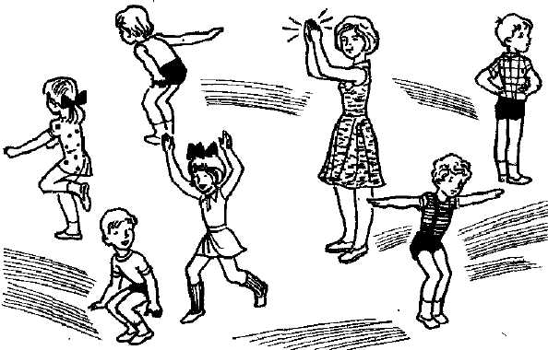
Игра «Запрещенное движение».
Цель: развитие произвольности, внимания, самоконтроля.
Ход игры: ведущий показывает, какое движение делать нельзя. Затем выполняет разные движения головой, руками, ногами, телом. Неожиданно показывает запрещенное. Игра продолжается дальше. Запрещенных движений может быть около 7.

Slide 21
Игра «Запретное число» (для детей с 5 лет)
Цель: развитие внимания, формирование произвольной регуляции деятельности.
Ход игры: я выбираю запретное число, например 2, после этого произношу вслух ряд чисел. Каждый раз, когда звучит запретное число, надо хлопнуть в ладоши и топнуть ногой. Вариант игры: дети по очереди считают по порядку от 1 до 10 (до 20). Кому выпадает назвать запретное число, хлопает в ладоши, не произнося его вслух.

Slide 22
Игра «Молчу - шепчу - кричу».
Цель развитие произвольности, внимания, самоконтроля.
Ход игры: Ребенку предлагается действовать и говорить в соответствии с определенными знаками. Заранее договоритесь об этих знаках. Например, палец к губам – ребенок говорит шепотом и передвигается медленно. Если вы положили руки на голову, как во время сна, ребенку следует замолчать и замереть на месте, а когда вы поднимаете руки вверх, то можно разговаривать громко, кричать и бегать. Можно предложить цветовые знаки:
Красный - молчать, желтый – шептать, зеленый – кричать. Эту игру лучше заканчивать на этапе «молчу или шепчу», чтобы снизить игровое возбуждение при переходе к другим занятиям.

Slide 23
Игра «Слушай хлопки!»
Цель та же самая, что в предыдущей игре
Ход игры: Дети встают в круг, и ходят друг за другом. Ведущий хлопает в ладоши один раз – дети здороваются за руку, два хлопка – плечиками, три хлопка – спинками.

Slide 24
Домашнее задание.
Подберите комплекс игр для коррекции и развития произвольной регуляции деятельности и поведения.
Реализуйте данные игры в практической деятельности, учитывая возрастные особенности ребят.
Проанализируете и запишите, с какими типичными трудностями сталкиваются дошкольники в игровой деятельности.
Проанализируйте, с какими трудностями сталкиваетесь вы, как педагоги, при организации и проведении двигательных игр.

